Slide 1
전산접수 매뉴얼
에너지특화기업 지정 신청
한국에너지기술평가원

Slide 2
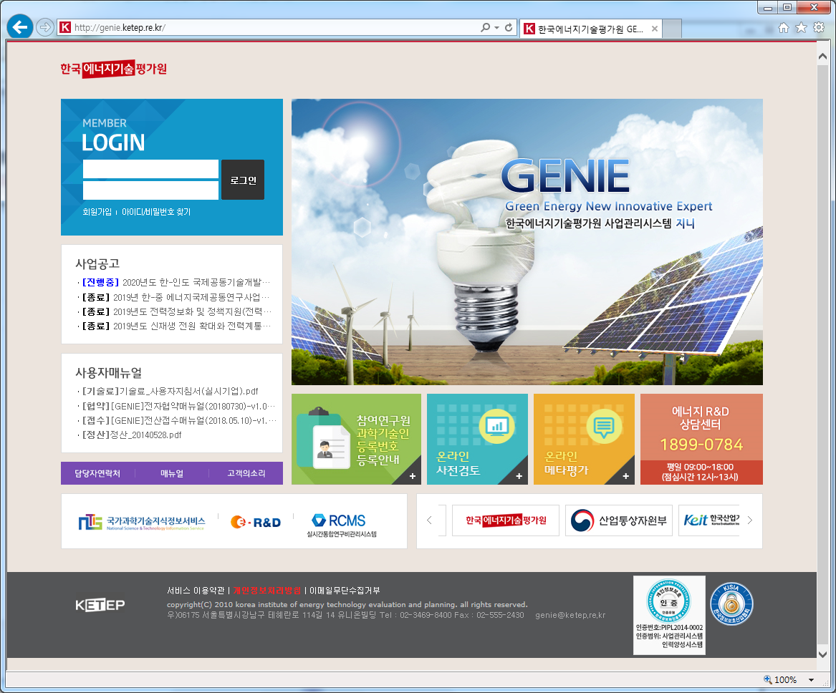
1. 사업관리시스템(GENIE) 접속
I. 시스템 접속 방법
GENIE
1
인터넷 주소창에
http://genie.ketep.re.kr/ 입력
2. 로그인 아이디, 비밀번호 입력
※ 기업의 대표자 또는 실무책임자 아이디로 신청 가능
※ 회원가입이 안돼 있을 경우 아래의 “회원가입” 진행
3. 매뉴얼 열람 버튼
2
3
Notes:
사업관리시스템(GENIE) 홈페이지 화면입니다.

Slide 3
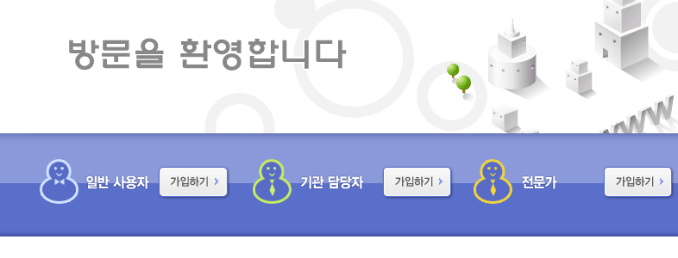
II. 회원가입 요령
1. 사용자선택
사용자 선택
1. 일반사용자로 접속
일반 사용자 선택
1

Slide 4
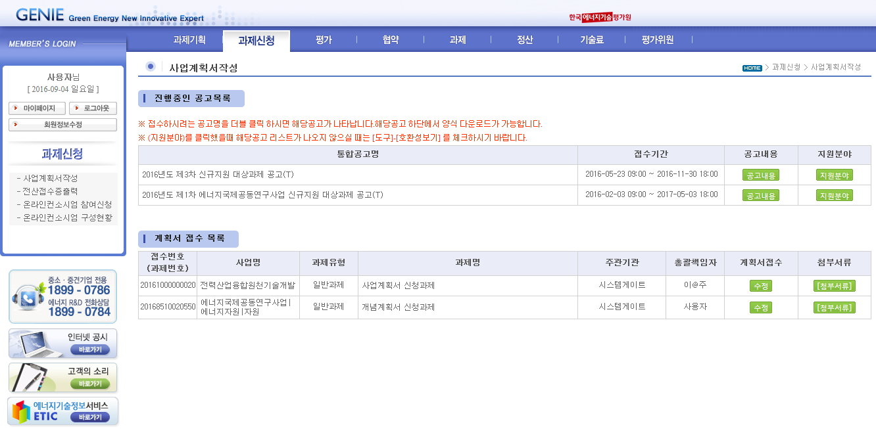
III. 접수 요령
2. 신청정보 입력
과제신청
1. 로그인 → 초기화면 상단의 과제신청메뉴 클릭
2. 화면에서 해당 공고 목록의 버튼 클릭
1
2
Notes:
내 사업계획서의 해당 공고 찾기 1

Slide 5
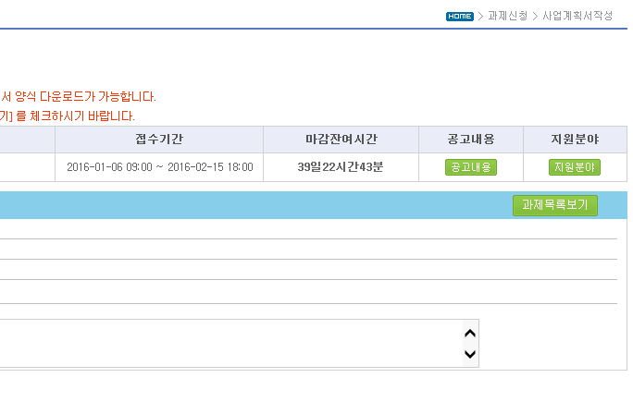
3. 신청정보 입력 (계속)
III. 접수 요령
과제신청
사업별 공고내용 확인 → 과제목록보기 버튼 클릭
2. 해당 사업의 지원대상 과제목록 화면으로 이동
1
Notes:
내 사업계획서의 해당 공고 찾기 2

Slide 6
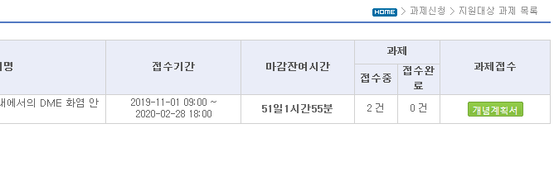
III. 접수 요령
4. 신청정보 입력 (계속)
과제신청
공고목록 중 개념 계획서 버튼을 클릭
1
Notes:
내 사업계획서의 해당 공고 찾기 3

Slide 7
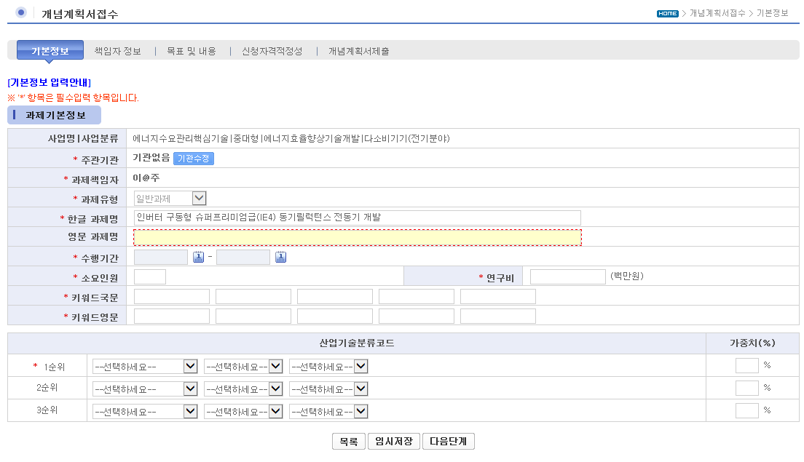
III. 접수 요령
5. 신청정보 입력 (계속)
기본정보 입력
기본정보 입력 시 ‘*’ 항목은 필수 입력항목
2. 주관기관 입력, 한글 과제명은 “에너지특화기업 신청(기업명)” 입력(영문과제명은 비우거나, ‘-’ 입력)
3. 수행기간은 2023.4.1.~2024.3.31.입력(단계 이동을 위한 임의값 입력으로 기간은 실제 지정기간과 무관함)
4. 소요인원 1명, 연구비 1백만원, 키워드국문에 “에너지특화기업” 입력
5.산업기술분류코드는 임의로 한가지를 선택해서 100%로 입력
1
2
Notes:
사업계획서 정보입력하기 1 : 과제기본 정보 및 실무자

Slide 8
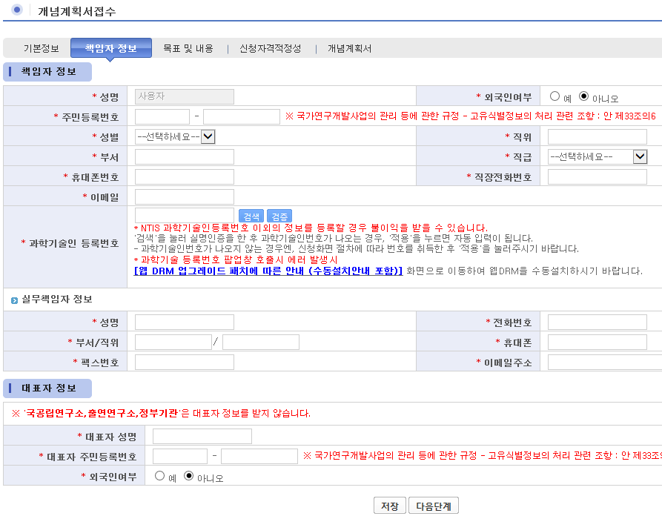
III. 접수 요령
6. 신청정보 입력 (계속)
책임자정보
책임자정보는 대표자또는 실무책임자 정보로 입력
2. 과학기술인등록번호 입력한 후 검증 버튼을 클릭
(번호가 없을경우 국가과학기술지식정보서비스(www.ntis.go.kr)에 접속하여 국가연구자번호 발급메뉴에서 발급)
1
2
Notes:
사업계획서 정보입력하기 5 : 책임자

Slide 9
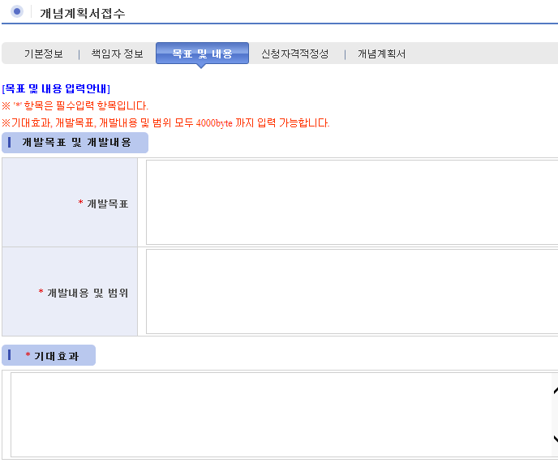
III. 접수 요령
7. 신청정보 입력 (계속)
목표 및 내용 입력
‘*’ 표시는 필수입력 항목으로 해당칸에 입력값이 있어야 다음단계 이동가능
2. 빈 칸에 “본 항목은 해당없음” 으로 입력
1
2
Notes:
사업계획서 정보입력하기 2 : 사업 목표 및 내용 입력

Slide 10
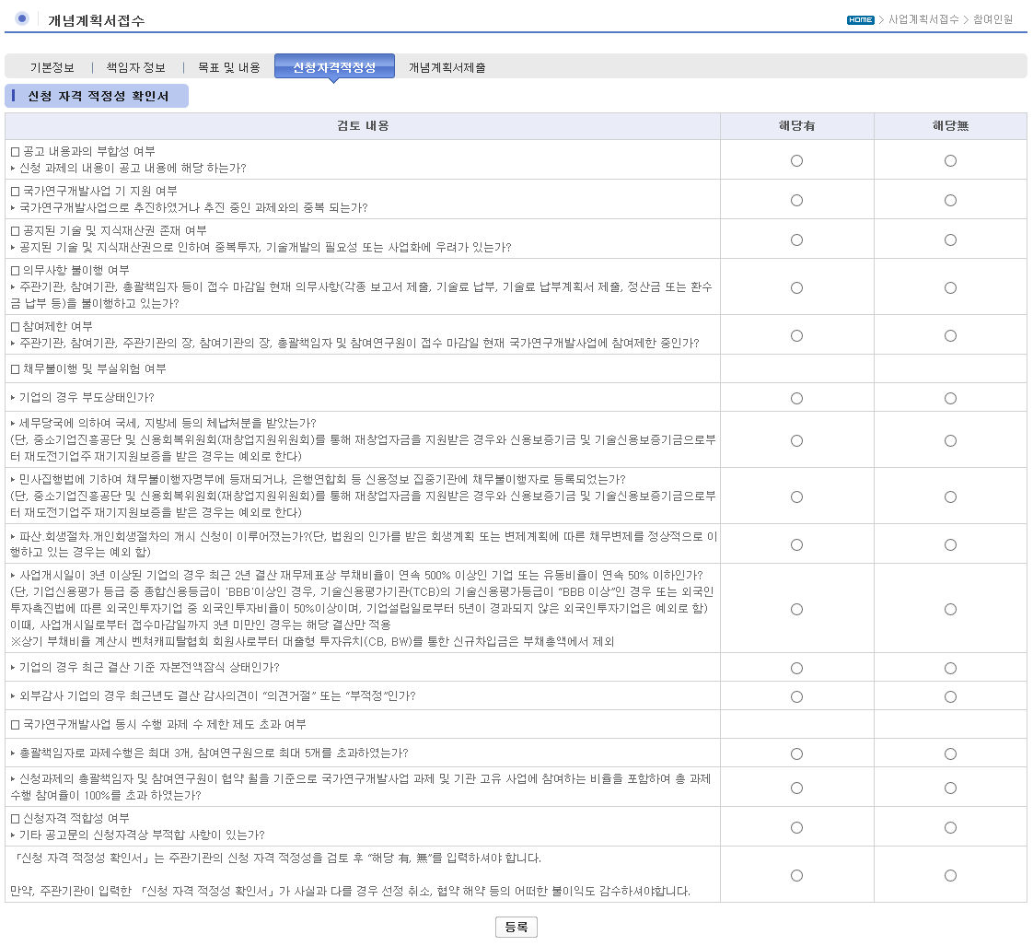
III. 접수 요령
8. 신청정보 입력 (계속)
신청자격적정성
모두 해당有로 선택
1
2
Notes:
사업계획서 정보입력하기 9 : 신청자격적정성

Slide 11
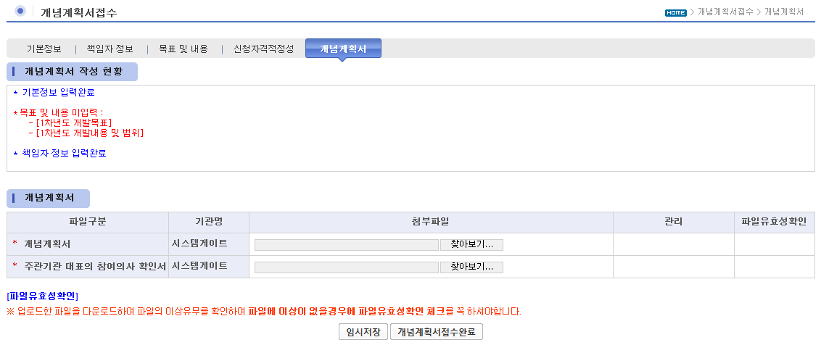
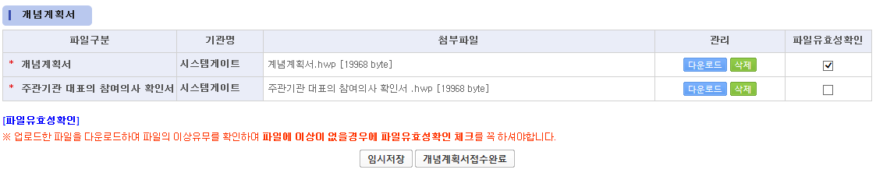
III. 접수 요령
10. 신청정보 입력
개념계획서
개념계획서 탭 클릭
→ 현재 입력완료 현황과 미입력 현황이 조회됨
2. 개념계획서, 주관기관대표의 참여의사확인서 등은 모두 빈문서를 업로드하여 처리
1
2
3
4
5
Notes:
사업계획서 제출 및 접수증의 출력

Slide 12
III. 접수 요령
11. 첨부서류 등록
첨부서류
좌측 메뉴에서
사업계획서작성
클릭
첨부서류 버튼을 클릭
1
2

Slide 13
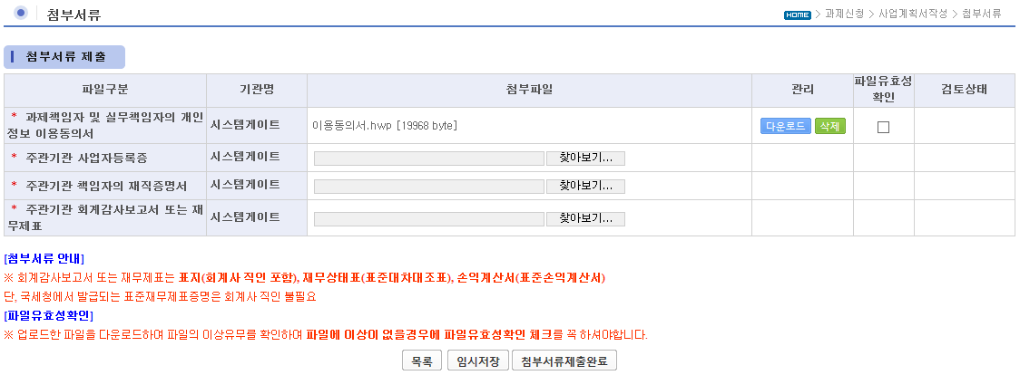
III. 접수 요령
12. 첨부서류 등록
첨부서류
1. 첨부서류의 파일 선택
※ 첨부서류 안내 참고
2. 임시저장 버튼을 클릭
3. 등록한 파일을 다운로드 하여 확인 후 파일유효성 확인 체크
4. 항목에 해당이 없는 경우 “해당없음”을 기재한 빈문서를 등록
5. 첨부서류제출완료 버튼을 클릭하여 첨부서류 제출완료
3
1
2
3

Slide 14
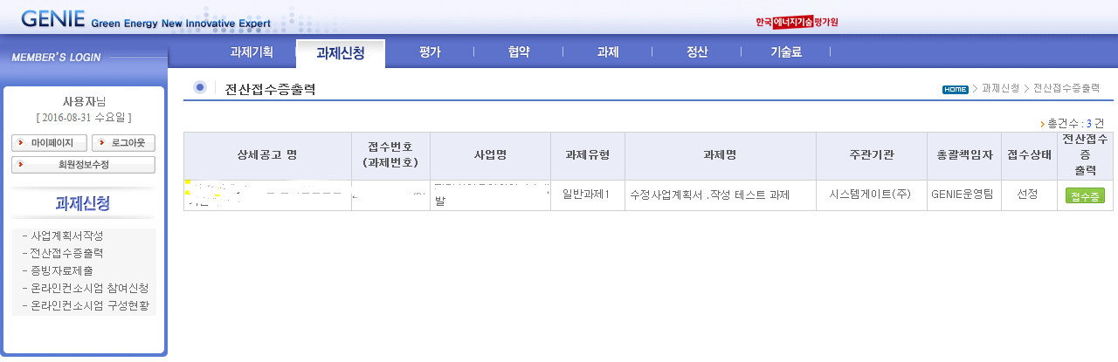
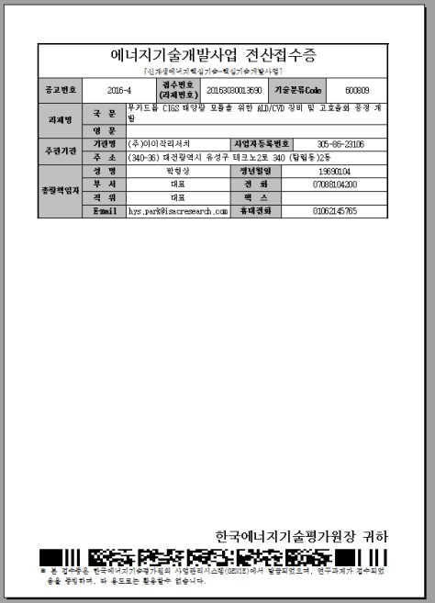
III. 접수 요령
13. 전산접수증출력
접수증 출력
1. 전산접수증출력 클릭
2. 출력 부분의 접수증버튼을 클릭
3. 전산접수증을 출력
2
1
접수증 출력
접수증 출력
*접수증은 제출하지 않고 자체보관
Notes:
사업계획서 접수증의 출력

Slide 15
전산접수 안내
GENIE콜센터
02-3469-8813, 8814
마감일에는 접수폭주
→ 미리 입력 요망

Slide 16
감사합니다

